Slide 1
第2章：信源熵

Slide 2
信息度量的方法有：结构度量、统计度量、语义度量、语用度量、模糊度量等等。最常用的方法是统计度量。它用事件统计发生概率的对数描述事物的不确定性，得到消息的信息量，建立熵的概念。熵概念是香农信息论最基本最重要的概念。
举例：考研
从随机变量出发来研究信息，正是香农信息论的基本假说

Slide 3
§2.1 基本概念
§2.2 离散信源熵的基本概念和性质
§2.2.1 单符号离散信源的数学模型

Slide 4
信源
信道
信宿
噪声
干扰源
简单通信系统模型

Slide 5
离散信源
信源输出的是一个个符号，这些符号的取值是有限的或可数的。
单符号离散信源
只涉及一个随机事件的 离散信源。可用离散随机变量来描述。
多符号离散信源
涉及多个随机事件的离散信源。可用随机矢量来描述。
输出连续消息的信源。可用随 机过程来描述。
连续信源

Slide 6
单符号
随机变量
离
散
信
源
信源
多符号
随机矢量
连
续
信
源
随机过程
信源分类

Slide 7
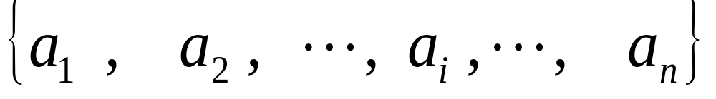
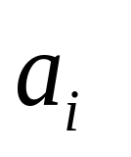
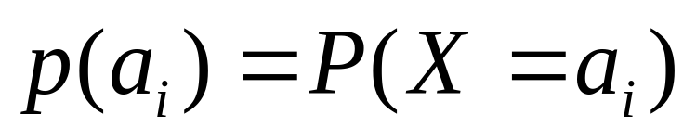
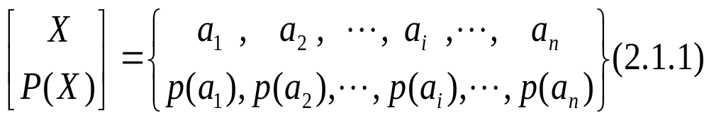
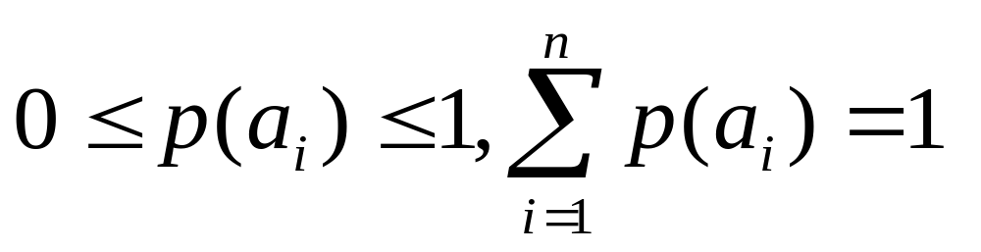

对于离散随机变量，取值于集合
对任一
记
单符号离散信源的数学模型为
(2.1.2)

Slide 8
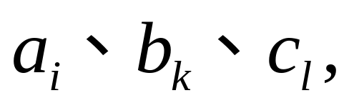
需要注意 的是：大写字母X、Y、Z代表随机变量，指的是信源整体。带下标的小写字母: 代表随机事件的某一结果或信源的某个元素。两者不可混淆。

Slide 9
§2.2.2 自信息量及其性质

Slide 10
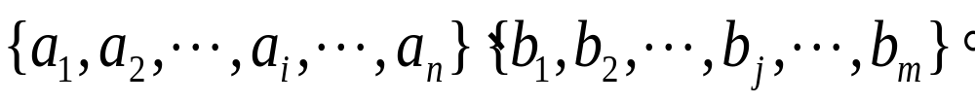
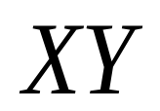
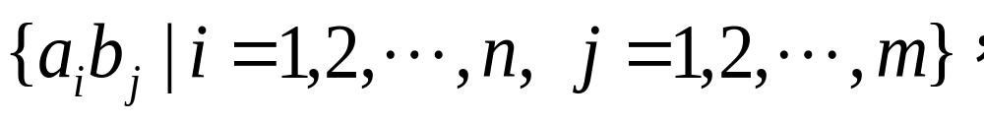
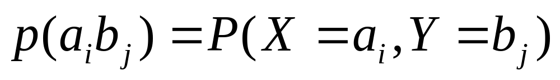
随机变量X、Y分别取值于集合
联合随机变量 取值于集合
记

Slide 11
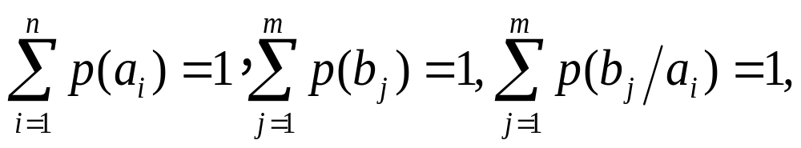
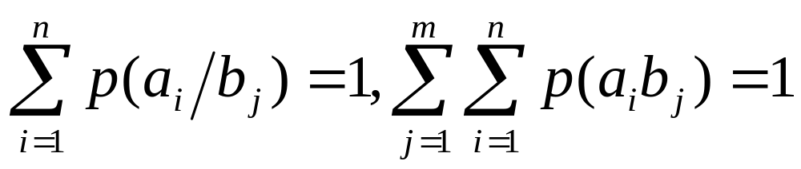
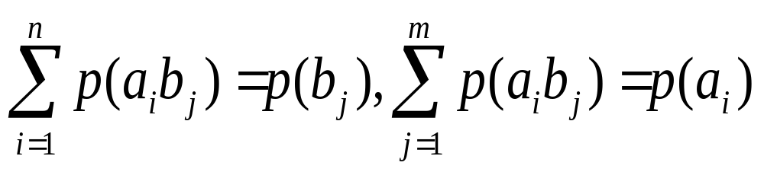
无条件概率、条件概率、联合概率满足下面一些性质和关系：
1
2
3

Slide 12
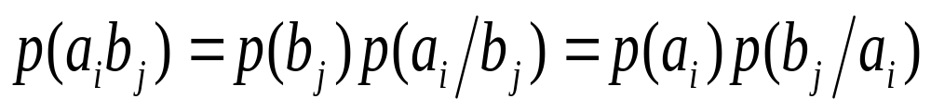

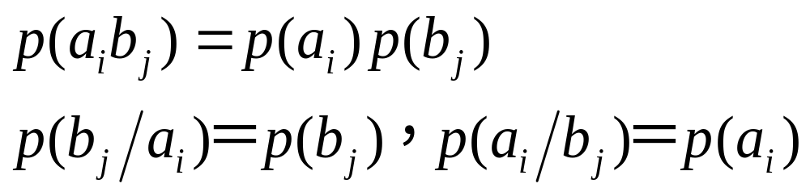
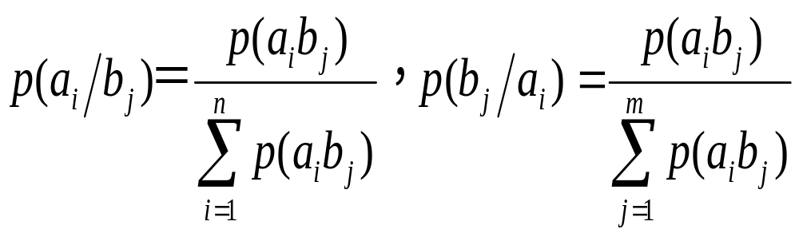
4
5
6

Slide 13
一、信息量
信息量
联合 自信息量
条件 自信息量
自信息量

Slide 14
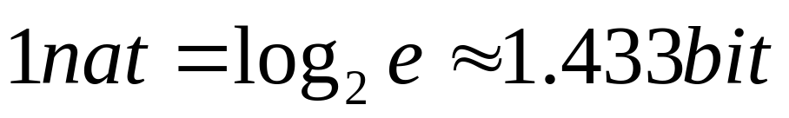
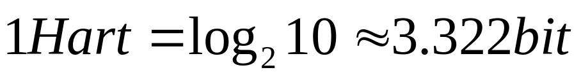
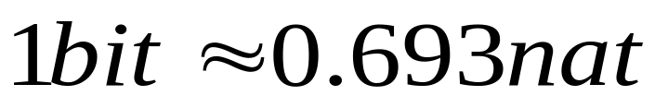
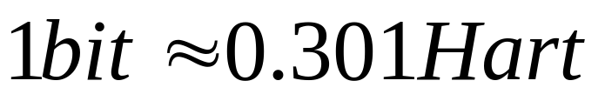
1
自信息量
单位：比特(2为底)、奈特、笛特（哈特）
三个信息单位之间的转换关系如下：

Slide 15
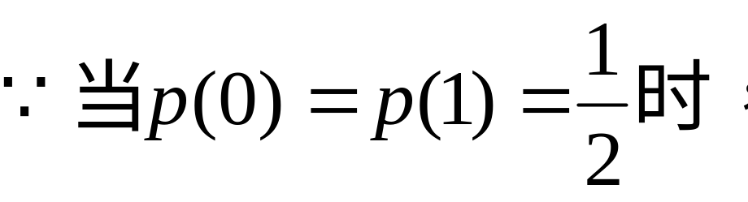
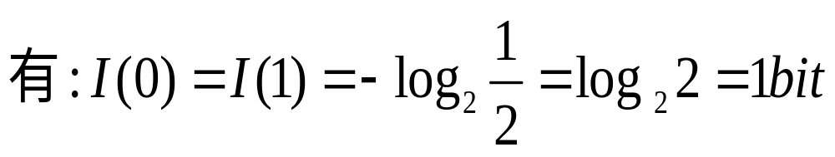
由式(2.1.3)可知，一个以等概率出现的二进制码元(0,1)所包含的自信息量为1bit。

Slide 16
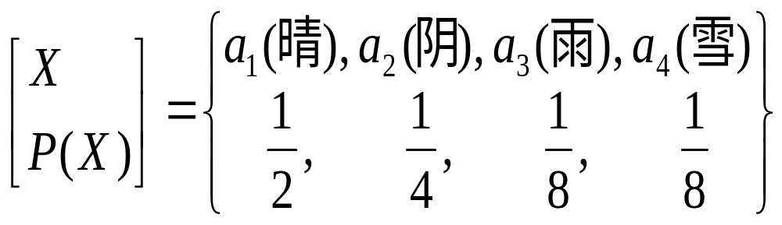
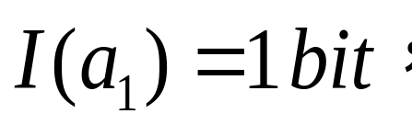
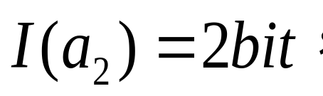
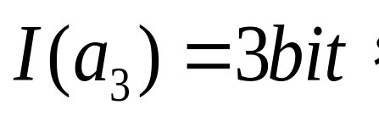
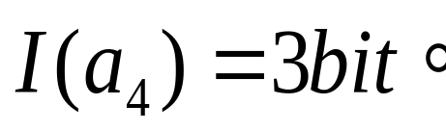
例[2.1.1]
某地二月份天气的概率分布统计如下：
这四种气候的自信息量分别为 :

Slide 17
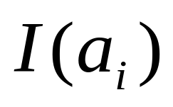
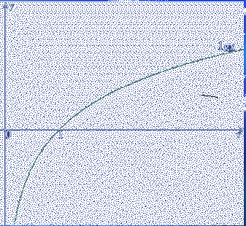
自信息量具有下列性质:
1
是非负值。
如图：2.1.1
图2.1.1 对数曲线

Slide 18
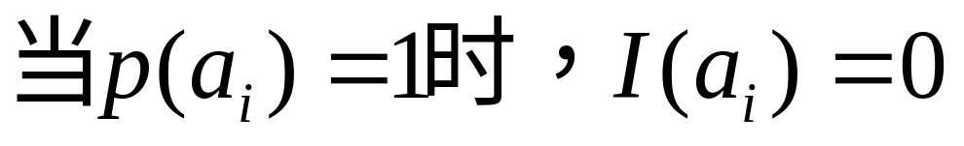
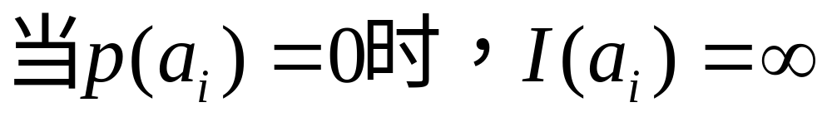
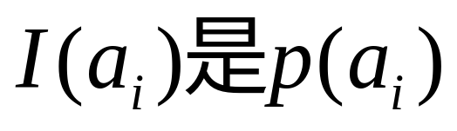
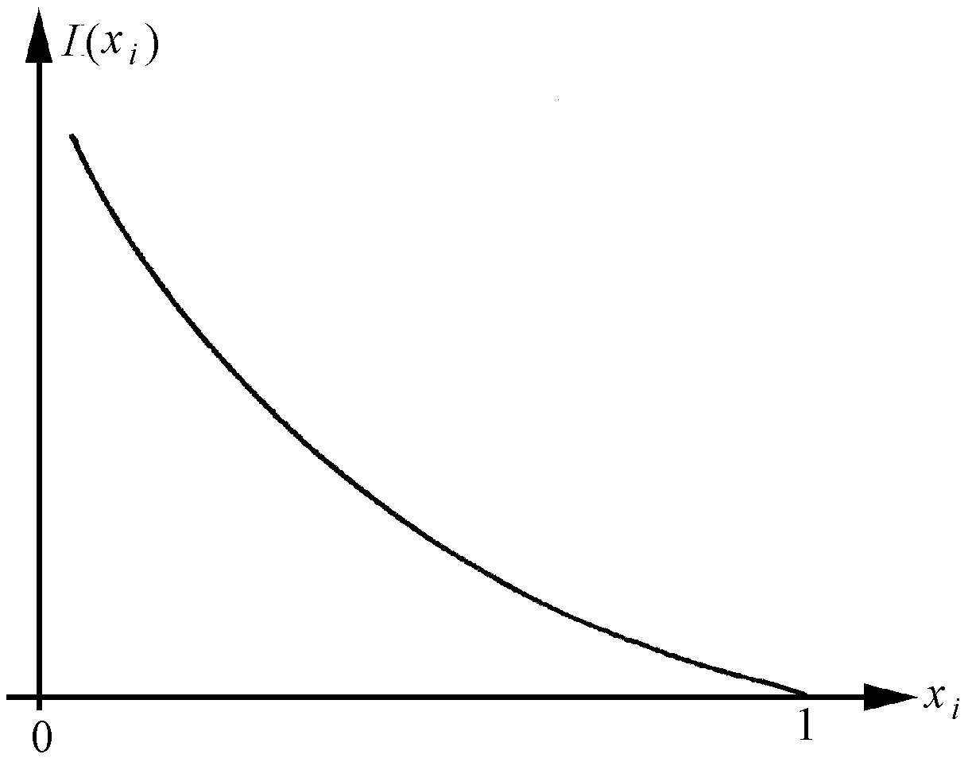
2
3
4
的单调递减函数。

Slide 19
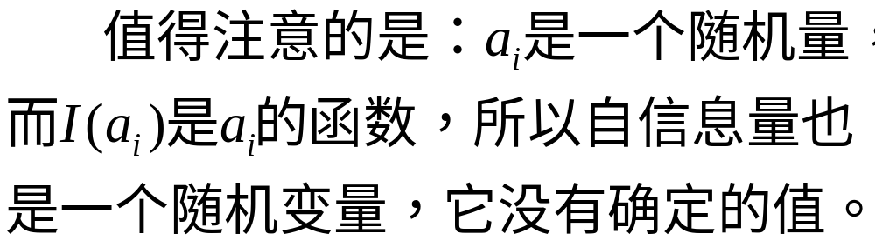
如图2.1.2

Slide 20
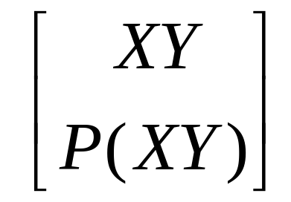
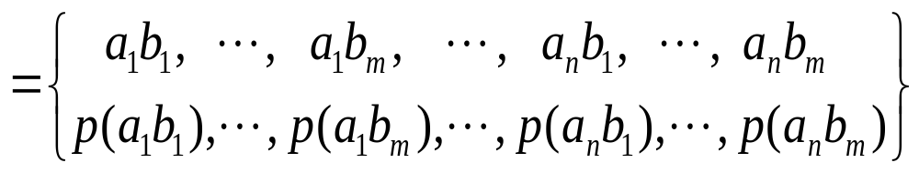
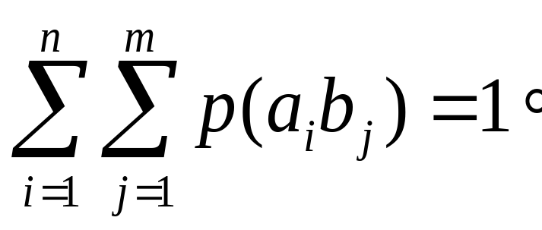
2
联合自信息量

Slide 21
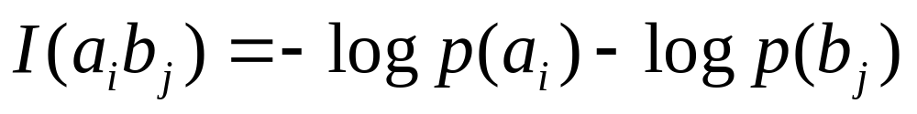
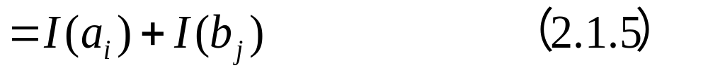
代入式(2.1.3)就有

Slide 22
3
条件自信息量
不确定度表示含有多少信息，信息量表示随机事件发生后可以得到多少信息。

Slide 23
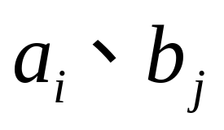
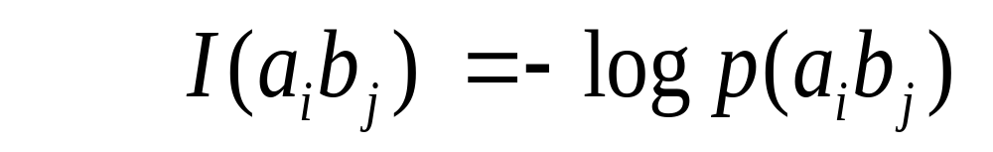
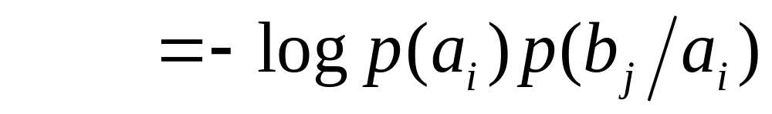
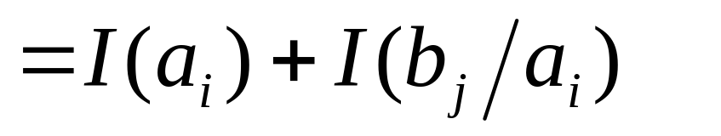
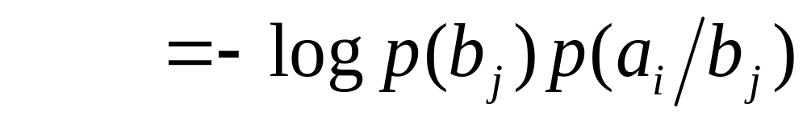
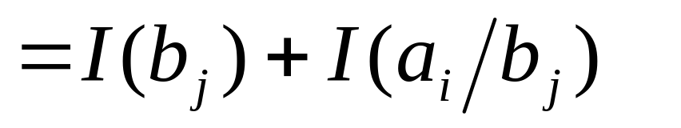
联合自信息量和条件自信息也满足非负和单调递减性 ，同时，它们也都是随机变量，其值随着变量
的变化而变化。
自信息量、条件自信息量和联合自信息量之间有如下关系式：

Slide 24
二.信源熵
熵
信源熵
条件熵
联合熵

Slide 25
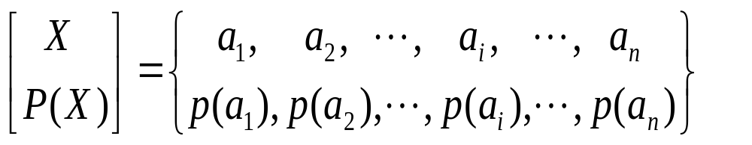
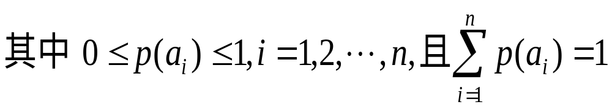
1
信源熵
已知单符号离散无记忆信源的数学模型
这里的符号是指代表信源整体的X

Slide 26
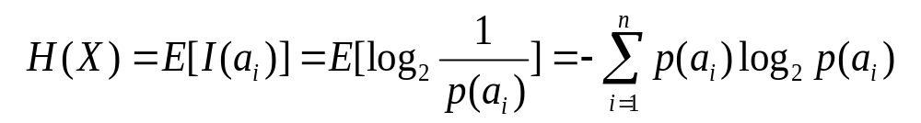
各离散消息自信息量的数学期望，即信源的平均信息量。
信源熵
（2.1.16）
信源的信息熵；香农熵；无条件熵；熵函数；熵。单位：比特/符号。

Slide 27
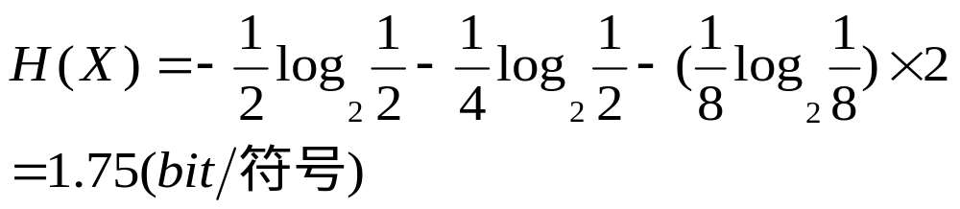
例[2.1.3]
继续讨论第一节的例题，即某地二月份天气构成的信源为
由式(2.1.16)的定义，该信源的熵为

Slide 28

信源熵和平均自信息量两者在数值上是相等的，但含义并不相同。信源熵表征信源的平均不确定度，平均自信息量是消除信源不确定度所需要的信息的量度。信源一定，不管它是否输出离散消息，只要这些离散消息具有一定的概率特性，必有信源的熵值，这熵值在总体平均的 意义上才有意义，因而是 一个确定值。

Slide 29

在离散信源的情况下，信源熵的值是有限的。而信息量只有当信源输出离散消息并被接收后，才有意义。这就是给予接收者的信息度量。这值本身可以是随机量，如前面所讲的自信息量。也可以与接收者的情况有关，如后面要提到的意义信息 量。当信源输出连续消息 时, 信息量的值可以是无 穷大。

Slide 30

熵 信息量
有限值 可为无穷大
确定值 一般为随机量
与信源是否输出无关 接收后才得到信息
信源的平均不确定度
消除不定度得到信息
信源熵与信息量的比较

Slide 31
总括起来，信源熵有三种物理含义：
1
信源熵H(X)表示信源输出后，离散消息所提供的平均信息量。
2
信源熵H(X)表示信源输出前，信源的平均不确定度。
3
信源熵H(X)反映了变量X的随机性。

Slide 32
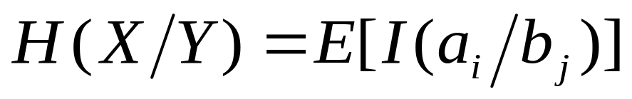




2
条件熵
例：

Slide 33


3
联合熵

Slide 34





熵的文氏图表示

Slide 35


信源熵的基本性质和定理
1
非负性
2
对称性
例：

Slide 36

3
最大离散熵定理
信源中包含n个不同离散消息时，信源熵H(X)有
定理
当且仅当X中各个消息出现的概率全相等时，上式取等号。如图 2.1.4

Slide 37



证明：自然对数具有性质
图2.1.4 自然对数的性质

Slide 38









Slide 39



对于单符号离散信源，当信源呈等概率分布时具有最大熵。

Slide 40


例
一般二元信源的熵
如图2.1.5
时熵与概率的关系

Slide 41


4
扩展性
虽然概率很小的事件出现后，给予接收者的信息量很大，但对熵的贡献很小，可以忽略不计。

Slide 42

5
确定性
确知信源的不确定度为零。
6
可加性
正因为具有可加性，可以证明熵的形式是唯一的。

Slide 43


7
极值性
已知Y后，从中得到了一些关于X的信息，从而使X的不确定度下降。

Slide 44


8
上凸性
f 的定义域中任意两个矢量X、Y，若
则称 f 为严格上凸函数
设P、Q为两组归一的概率矢量。即

Slide 45


则有
（2.1.31）
证明；几何意义：P₂₁
严格上凸函数在定义域内的极值必为极大值。

Slide 46
则有
（2.1.31）
证明；几何意义：P₂₁
严格上凸函数在定义域内的极值必为极大值。

